Slide 1
Oracle
그룹함수 Aggregate Function

Slide 2
그룹합수 (Aggregate Function)
함수이름 | 의미
COUNT | 데이터들의 건수(개수)
SUM | 데이터들의 합계
AVG | 데이터들의 평균 값
MAX | 데이터들 중 최대값
MIN | 데이터들중 최소값
STDDEV | 데이터 값들의 표준편차 값
VARIANCE | 데이터들의 분산 값
RANK
여러개의 레코드의 필드 값을 계산하여 값을 내는 함수 다양한 그룹함수들이 있다.
GROUP BY : 그룹을 묶는 단위
HAVING : 그룹함수 결과에 대한 조건 (WHERE 와 헷갈리지 않도록 주의)
오라클 그룹 함수(Aggregate Function) 리스트 https://docs.oracle.com/database/121/SQLRF/functions003.htm#SQLRF20035

Slide 3
그룹 함수 예
SELECT COUNT(*), COUNT(hpage) FROM t_professor;
SELECT COUNT(bonus), SUM(bonus) FROM t_professor;
SELECT COUNT(bonus), SUM(bonus), AVG(bonus) FROM t_professor;
SELECT MAX(hiredate), MIN(hiredate) FROM t_emp;

Slide 4
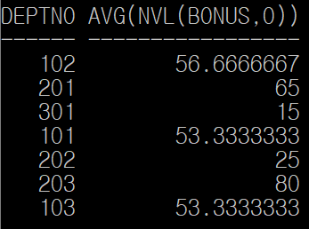
GROUP BY 예
예) t_professor 테이블에서 ‘학과별’로 교수들의 평균 보너스를 출력하세요
SELECT deptno, AVG(bonus) FROM t_professor; ← 에러
SELECT deptno, AVG(bonus) FROM t_professor GROUP BY deptno;
SELECT deptno, AVG(nvl(bonus, 0)) FROM t_professor GROUP BY deptno;

Slide 5
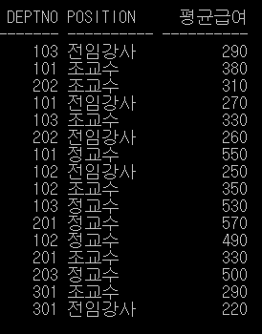
연습 - group by 조건절 추가
#5101) t_professor 테이블 : 학과별(deptno) 그리고 직급별(position)로 교수들의 평균 급여를 계산하여 출력하세요
select 절에 사용된 그룹함수 이외의 컬럼이나 표현식은 반드시 group by 절에 사용되어야 함. (그러지 않을 경우 에러 확인해보기)
group by 절에 사용된 컬럼이 꼭 SELECT 절에 사용되지 않아도 됩니다.
group by 절은 반드시 컬럼명이 사용되어야 하며 별명(alias) 는 사용 불가.

Slide 6

그룹함수 결과에 조건을 붙이려면?
부서별 평균급여를 출력하되, 평균급여가 450 보다 많은 부서만 출력
과연???
SELECT deptno 부서번호, AVG(nvl(pay,0)) 평균급여
FROM professor
WHERE AVG(nvl(pay,0)) > 450
GROUP BY deptno;

Slide 7
HAVING : 그룹 함수에 조건 추가
예) 부서별 평균급여를 출력하되, 평균급여가 450 보다 많은 부서만 출력
그룹함수 부분은 WHERE 절에서 사용 불가.
그룹함수를 사용하더라도 다른 부분은 WHERE 사용 가능

Slide 8
SELECT 쿼리문 순서 : 순서 중요!
SELECT [컬럼명 또는 표현식]
FROM [테이블명, 뷰명]
WHERE [조건절]
GROUP BY [그룹할 컬럼]
HAVING [그룹함수 조건절]
ORDER BY [정렬열] [ASC/DESC];

Slide 9
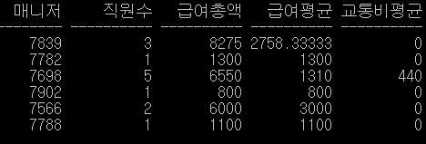
연습
#5102) t_emp 테이블: 매니저별(MGR)로 관리하는 직원들의 ‘매니저’, ‘직원수’와 ‘급여총액’과 ‘급여평균’과 ‘교통비 (COMM) 평균’ 지급액 을 출력하세요. 단 사장님은 (job = president)제외

Slide 10
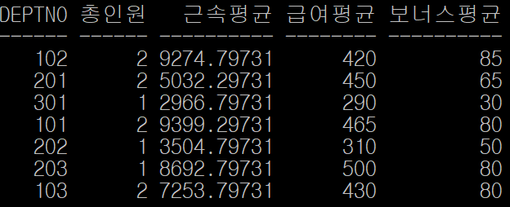
연습
#5103) t_professor 테이블 : 직위가 정교수 혹은 조교수 인 분들 중에서 ‘과별(deptno)’로 과번호, 소속교수 총수, 근속일 평균, 급여평균, 보너스 평균을 출력해보세요

Slide 11
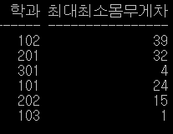
연습
#5104) t_student 테이블 : 학과별(deptno1) 로, 학과번호, 최대몸무게 - 최소몸무게 차이 값을 출력해보세요
** #5105) 그 차이가 30 이상인것만 출력하려면?

